Slide 1

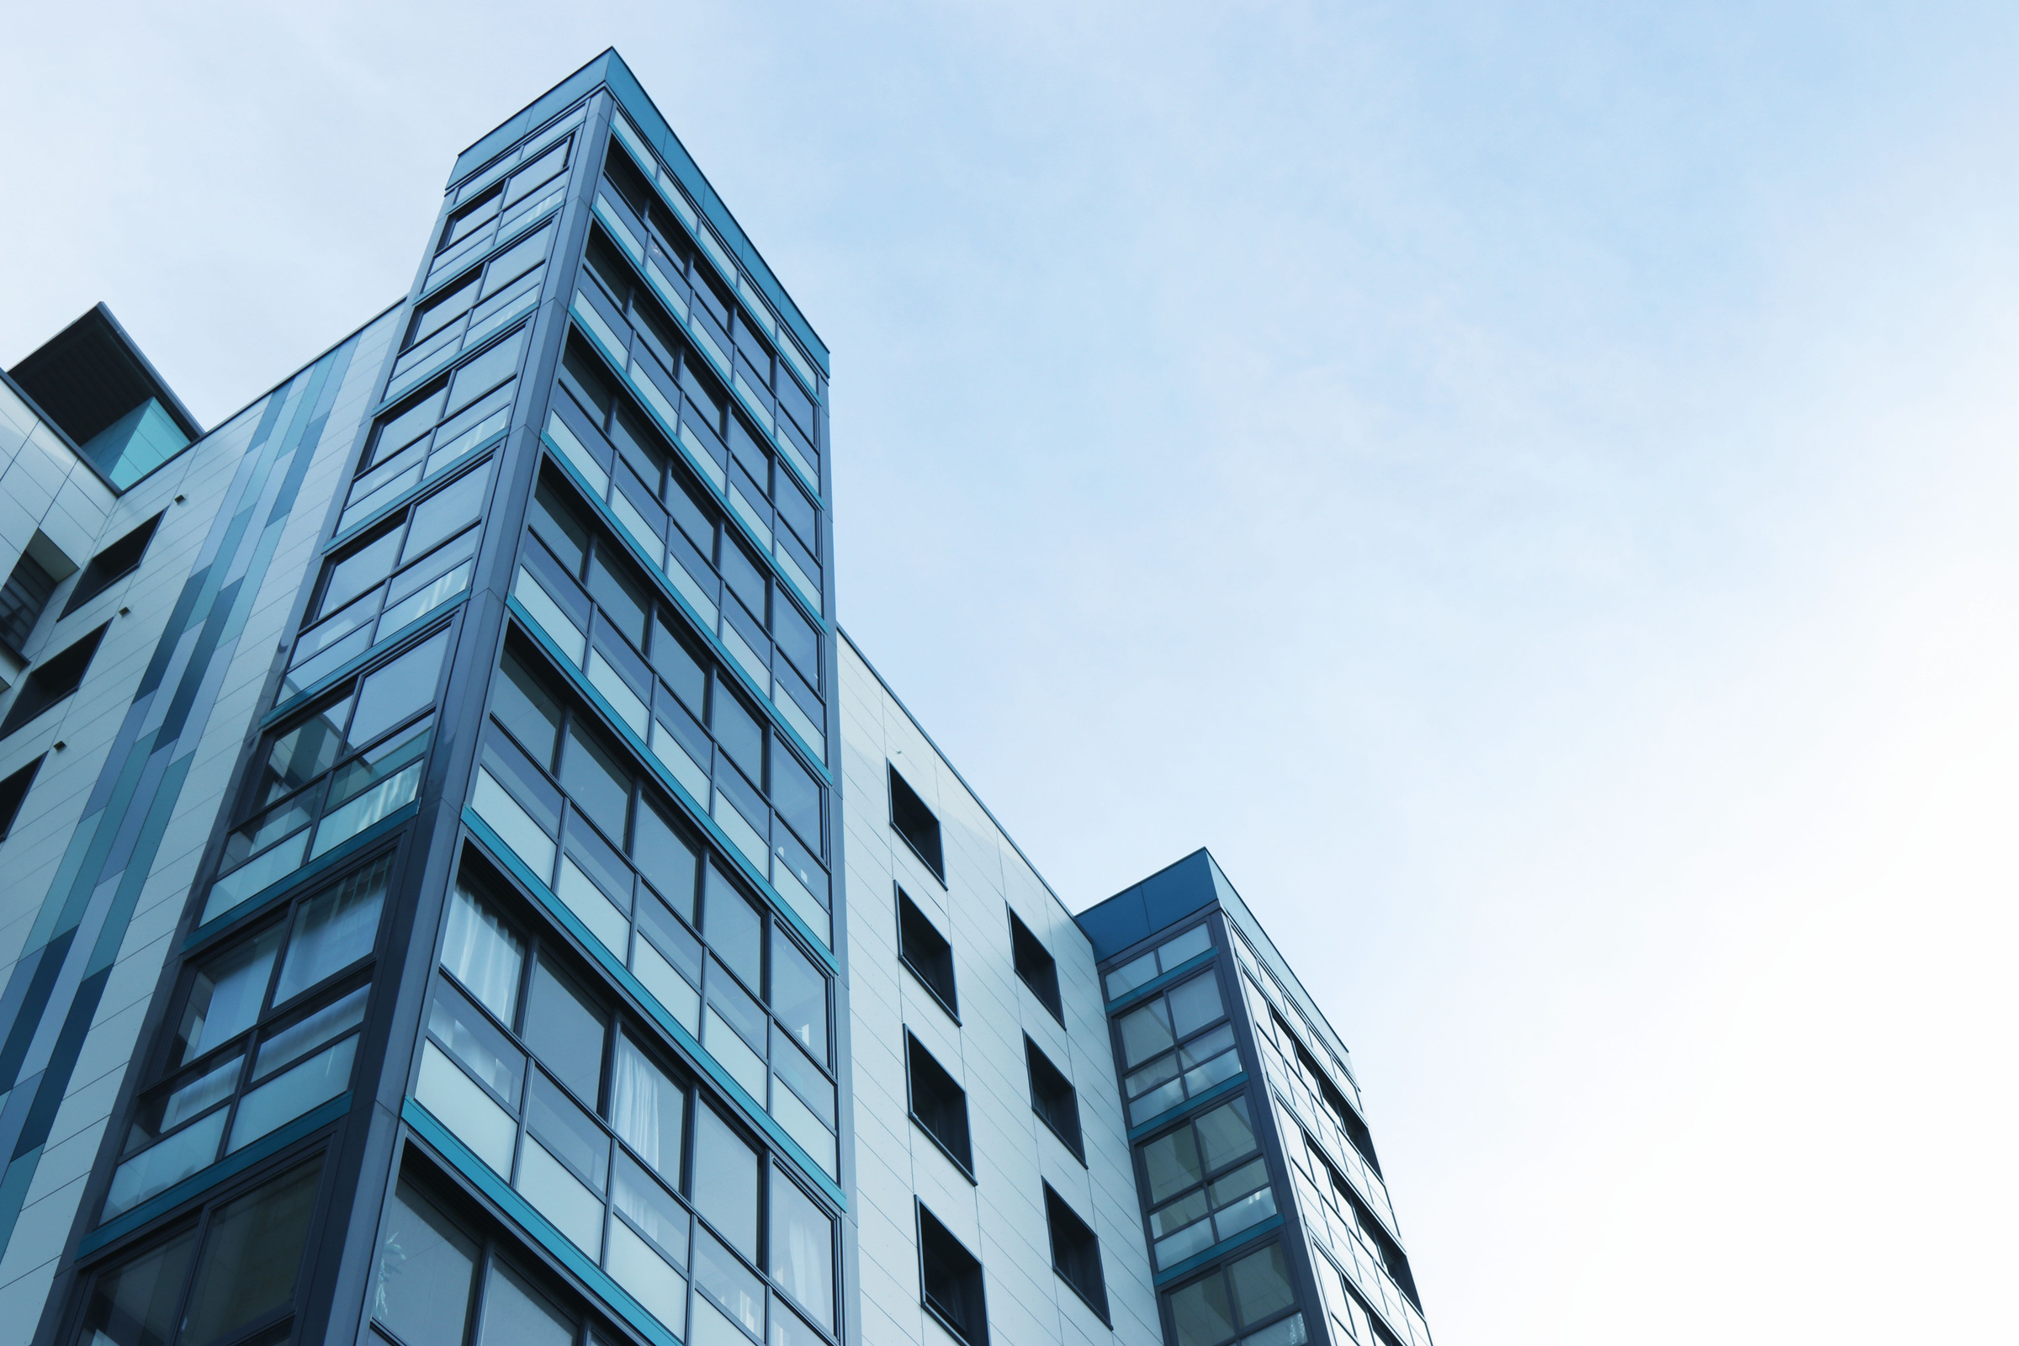

CHUYÊN ĐỀ CHUYÊN SÂU 2
GIẢNG VIÊN: ĐẶNG NHƯ PHÚ.

Slide 2
NHẬN DẠNG CHÓ MÈO
ĐỀ TÀI
ABOUT US
NGÔ PHƯƠG NAM
2100011233
NGUYỄN VĂN ĐÔNG
2100010264
NHÂN THÀNH ĐẠT
2100011239

Slide 3

NỘI DUNG
CƠ SỞ LÝ THUYẾT

Slide 4
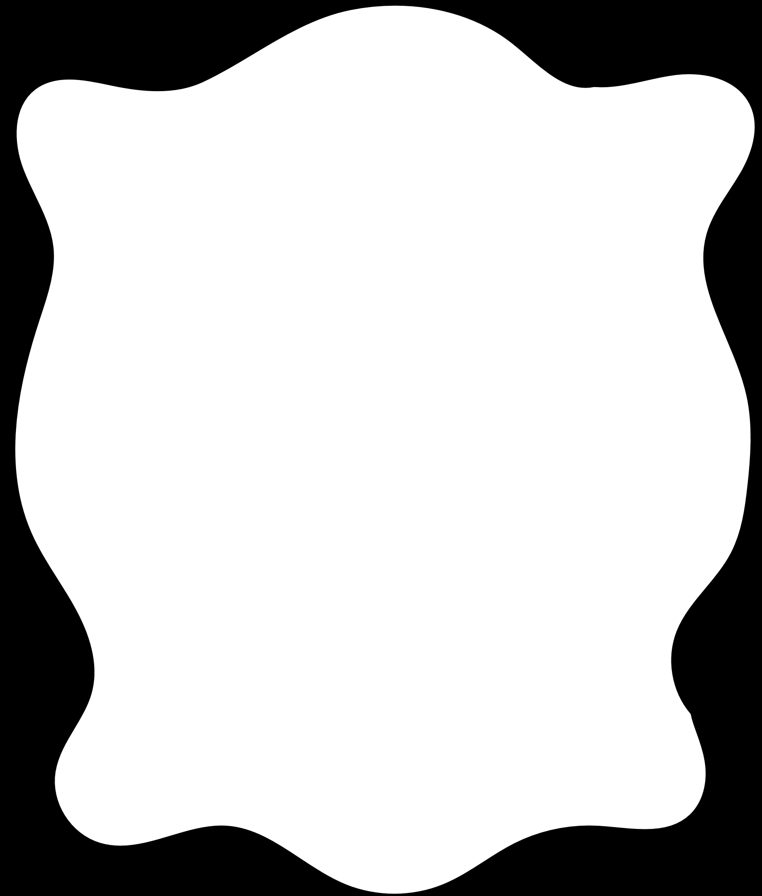
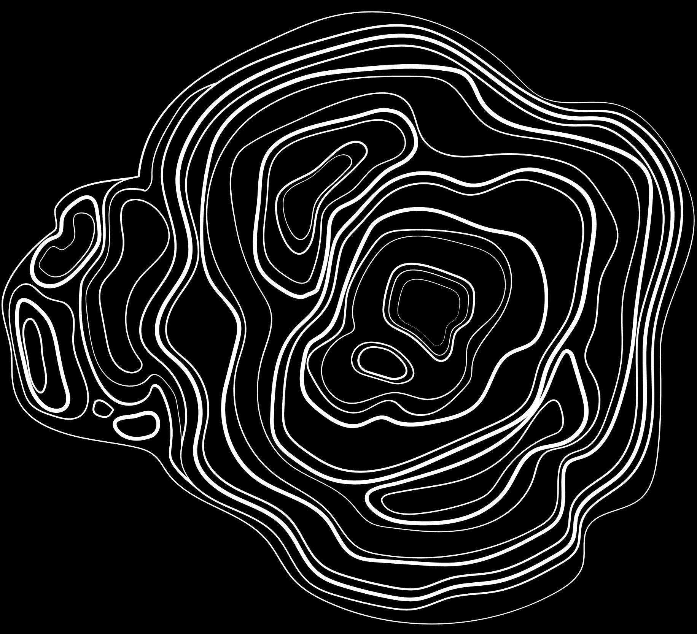
Giới thiệu về Deep Learning
Deep Learning: Là một nhánh của học máy, sử dụng các mạng nơ-ron nhân tạo với nhiều tầng (layers) để học từ dữ liệu.
Ứng dụng: Nhận diện hình ảnh, xử lý ngôn ngữ tự nhiên, dịch máy, v.v.
Ưu điểm: Khả năng xử lý dữ liệu lớn và phức tạp, cải thiện độ chính xác so với các phương pháp truyền thống.

Slide 5




Mạng Nơ-ron Tích Chập (CNN)
Khái niệm: CNN là một loại mạng nơ-ron chuyên xử lý dữ liệu hình ảnh, nhận dạng các mẫu và đặc điểm trong hình ảnh.
Cấu trúc: Gồm các lớp tích chập (convolutional layers), lớp pooling (pooling layers) và lớp kết nối đầy đủ (fully connected layers).
Ưu điểm: Khả năng học các đặc điểm không gian (spatial features) từ hình ảnh.

Slide 6
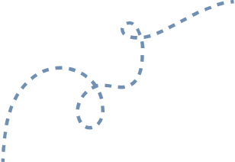
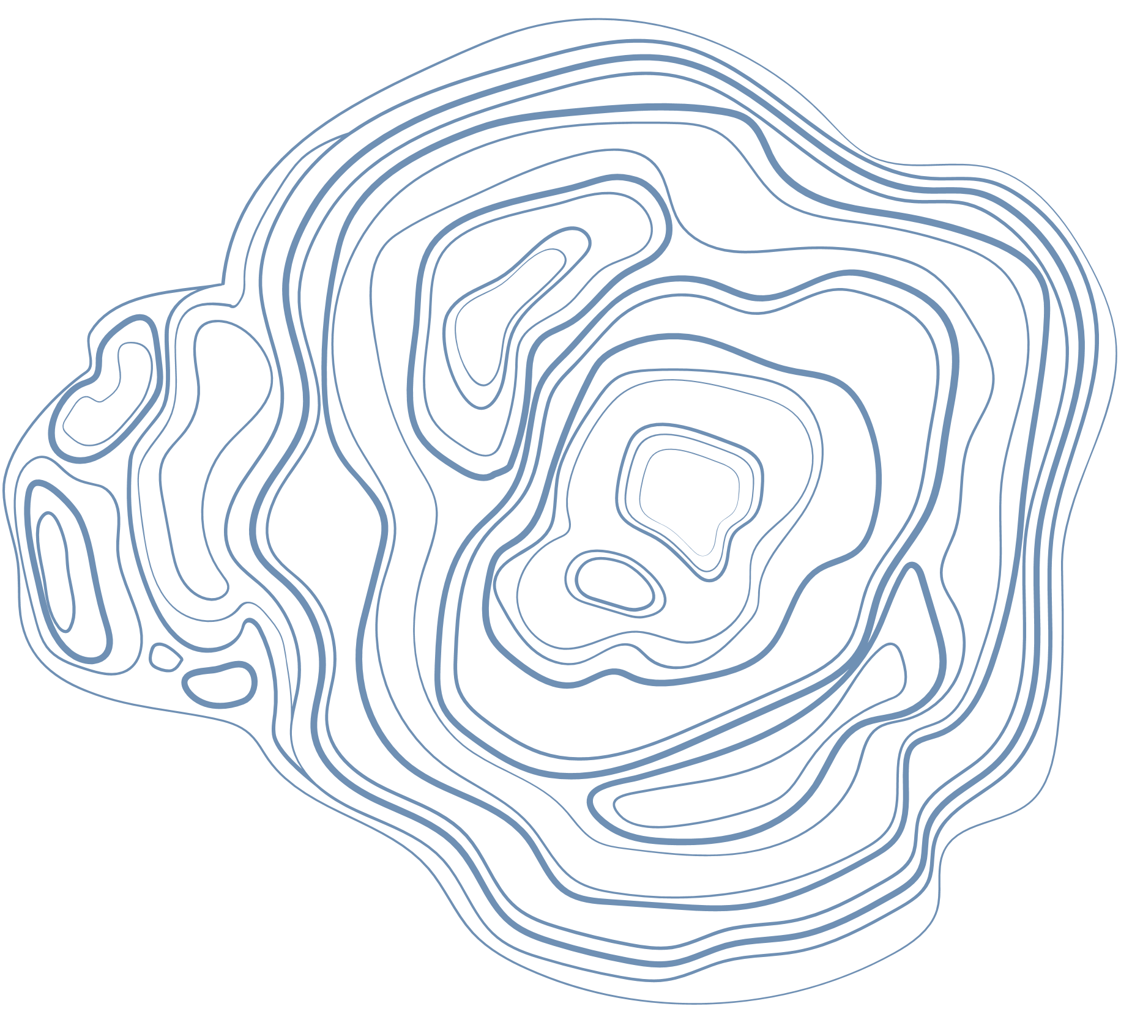
Lớp Tích Chập (Convolutional Layer)
Khái niệm: Lớp tích chập sử dụng các bộ lọc (filters) để quét qua toàn bộ ảnh và tạo ra các bản đồ đặc trưng (feature maps).
Hoạt động: Áp dụng các bộ lọc để phát hiện các đặc điểm như cạnh, góc, và các mẫu phức tạp hơn.
Kích thước bộ lọc: Thường là 3x3 hoặc 5x5.

Slide 7
Lớp Pooling
Khái niệm: Lớp pooling giảm kích thước không gian của các bản đồ đặc trưng, giúp giảm số lượng tham số và tính toán trong mô hình.
Max Pooling: Chọn giá trị lớn nhất trong mỗi vùng (ví dụ 2x2) của bản đồ đặc trưng.
Average Pooling: Chọn giá trị trung bình trong mỗi vùng.

Slide 8
Lớp Kết Nối Đầy Đủ (Fully Connected Layer)
Khái niệm: Lớp kết nối đầy đủ kết nối tất cả các neuron từ lớp trước đó với mỗi neuron trong lớp này.
Vai trò: Tổng hợp các đặc điểm đã học từ các lớp trước và thực hiện phân loại cuối cùng.
Hàm kích hoạt (Activation Function): ReLU, sigmoid, softmax, v.v.

Slide 9
ÁP DỤNG VÀO ĐỀ TÀI
01
GIỚI THIỆU ĐỀ TÀI
02
XỬ LÝ DỮ LIỆU VÀO
03
MÔ HÌNH TRAINING
04
TỔNG KẾT

Slide 10

Giới thiệu
Dự án này nhằm mục đích xây dựng một mô hình deep learning để phân loại hình ảnh chó và mèo. Để thực hiện điều này, chúng tôi sử dụng bộ dữ liệu từ cuộc thi "Dogs and Cats" trên nền tảng Kaggle. Quá trình thu thập dữ liệu chúng em đăng ký và tải dữ liệu từ Kaggle bao gồm 2 lớp dữ liệu “dog1” và “dog2” bao gồm 5000 ảnh về chó

Slide 11
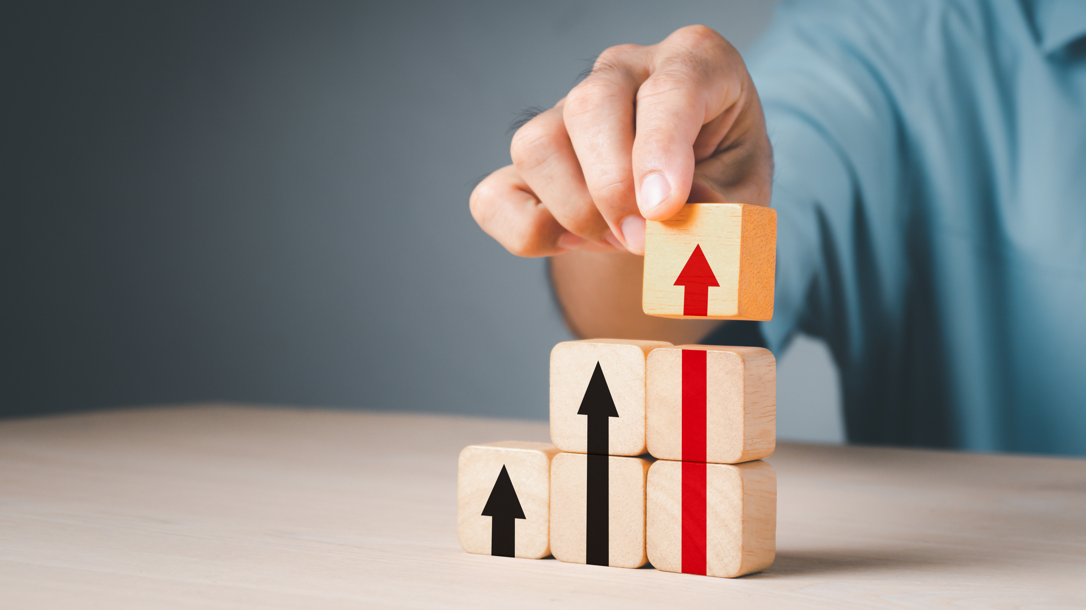
BƯỚC THỰC HIỆN
Dự án này thường bao gồm các bước chính sau:
Thu thập và chuẩn bị dữ liệu
Tiền xử lý dữ liệu
Xây dựng mô hình deep learning
Đánh giá và tinh chỉnh mô hình
Triển khai mô hình
.

Slide 12
CHUẨN BỊ DỮ LIỆU
Kiểm tra và làm sạch
- Mục tiêu chính của việc kiểm tra và làm sạch bộ dữ liệu hình ảnh chó từ cuộc thi "Dogs and Cats" trên Kaggle là đảm bảo dữ liệu sử dụng cho huấn luyện mô hình deep learning là chính xác, đầy đủ, và nhất quán. Điều này bao gồm các bước sau:
*Xác minh và loại bỏ các hình ảnh bị hỏng: Đảm bảo tất cả các hình ảnh có thể được đọc và xử lý mà không gặp lỗi.
*Đảm bảo tính nhất quán trong định dạng và kích thước hình ảnh: Tất cả các hình ảnh cần có cùng định dạng và được chuẩn hóa về cùng một kích thước.
*Loại bỏ các hình ảnh không liên quan hoặc bị gắn nhãn sai: Đảm bảo tất cả các hình ảnh trong thư mục "Dogs" thực sự là hình ảnh của chó.
*Phát hiện và xử lý các hình ảnh trùng lặp: Xác định và loại bỏ các hình ảnh trùng lặp để tránh làm sai lệch quá trình huấn luyện mô hình.

Slide 13
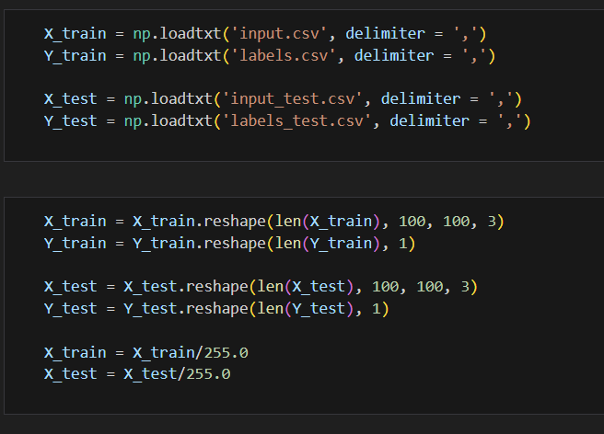
LOAD DỮ LIỆU
Dữ liệu huấn luyện và kiểm tra:
X_train: dữ liệu đầu vào cho huấn luyện.
Y_train: nhãn tương ứng.
X_test: dữ liệu đầu vào cho kiểm tra.
Y_test: nhãn tương ứng.
Chuyển đổi và chuẩn hóa dữ liệu:
.reshape(len(X_train), 100, 100, 3)
.reshape(len(Y_train), 1)
X_train = X_train / 255.0 và X_test = X_test / 255.0

Slide 14
KIẾN TRÚC MÔ HÌNH
Các lớp (layers) chính:
Lớp tích chập (Convolutional Layer)
Lớp pooling (Pooling Layer)
Lớp kết nối đầy đủ (Fully Connected Layer)
.

Slide 15
THAM SỐ CHÍNH
Hàm mất mát: loss='binary_crossentropy'
Thuật toán tối ưu hóa: optimizer='adam'
Đánh giá hiệu suất: metrics=['accuracy']
Số lượng epochs: epochs=15
Kích thước batch: batch_size=64

Slide 16
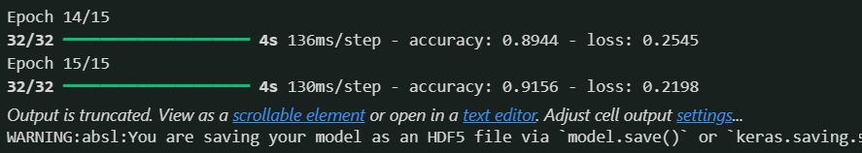
KẾT QUẢ
Độ chính xác đạt được sau 15 epochs: 0.9156
Giá trị mất mát (loss): 0.2
Đồ thị kết quả huấn luyện và kiểm tra theo epochs (sử dụng Matplotlib).
.

Slide 17
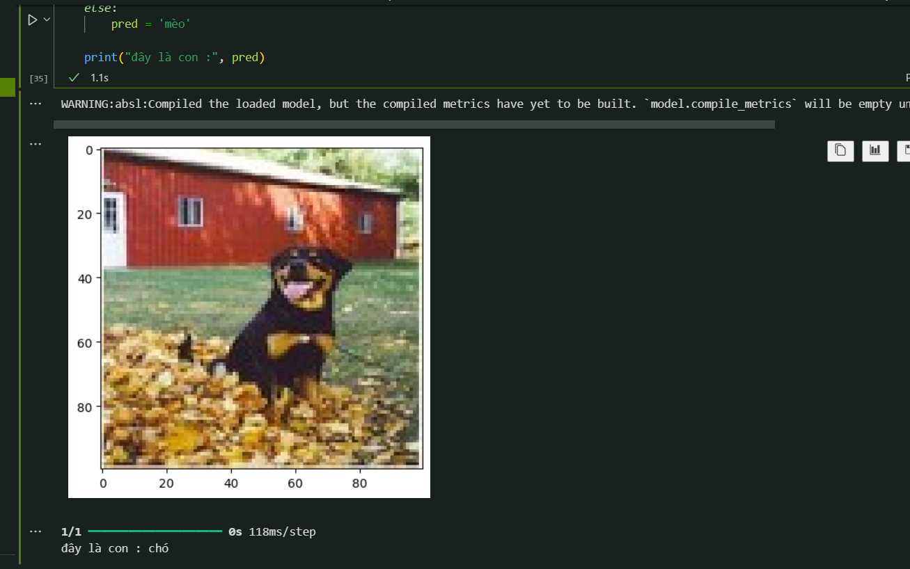
ĐÁNH GIÁ
Đánh giá về hiệu suất mô hình.
Nhận xét về các kết quả đạt được:
Độ chính xác cao nhưng giá trị mất mát vẫn ở mức 0.2.
Cần cải thiện thêm để tăng độ chính xác của việc detect.
.

Slide 18
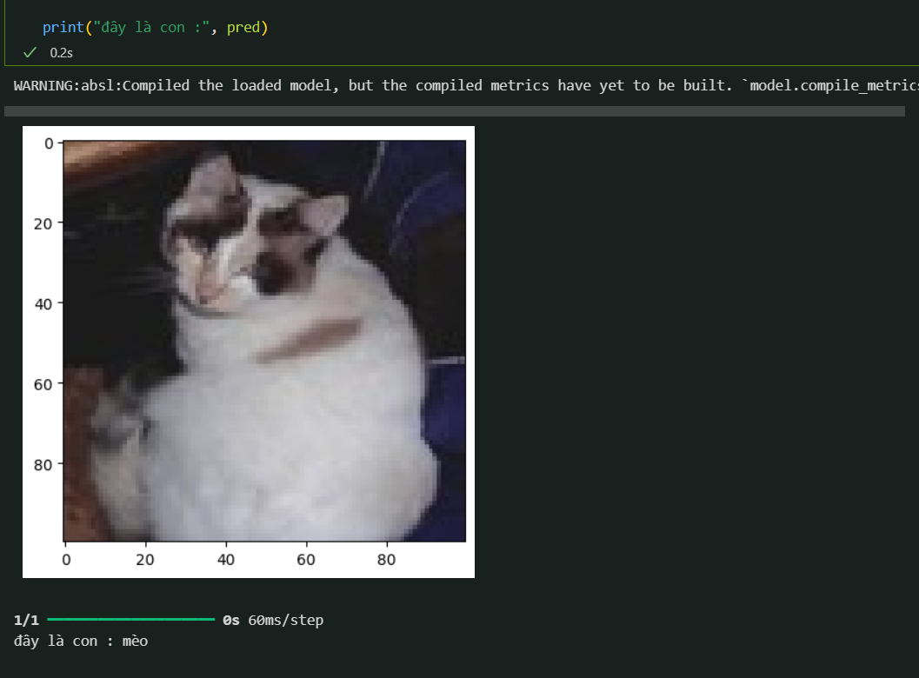
ĐÁNH GIÁ
Đánh giá về hiệu suất mô hình.
Nhận xét về các kết quả đạt được:
Độ chính xác cao nhưng giá trị mất mát vẫn ở mức 0.2.
Cần cải thiện thêm để tăng độ chính xác của việc detect.
.

Slide 19
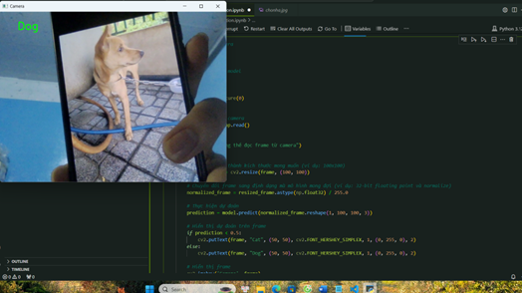
KẾT LUẬN
Sau khi hoàn thành dự án phân loại chó mèo dựa trên mô hình cnn:
Dự án đã thành công với độ chính xác đúng với kỳ vọng
Nhưng vẫn còn 1 số hạn chế
Các hướng phát triển tiếp theo:
Tối ưu hóa mô hình.
Thử nghiệm với các kiến trúc CNN khác.
Sử dụng thêm dữ liệu và kỹ thuật tăng cường dữ liệu.
.

Slide 20




Thank You

